Slide 1
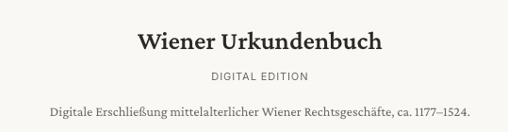
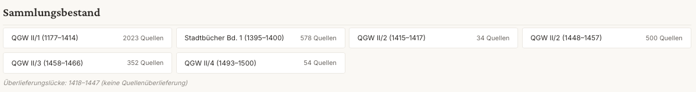
1. Terminologische Überarbeitungen am Frontend
Terminologie zum Projekt muss überarbeitet werden;
kein „Wiener Urkundenbuch“!
Dasselbe gilt für alle Angaben „über das Projekt“.
Was sind hier “Quellen“ oder „Sammlungen“? Die Terminologie muss präzisiert werden. Außerdem handelt es sich um keine „Überlieferungslücke“; wenn, um eine Auswertungslücke
Ein allgemeines Glossar, dass aufrufbar oder mittels Mouse-Over für das gesamte Interface funktioniert, wäre sinnvoll

Slide 2
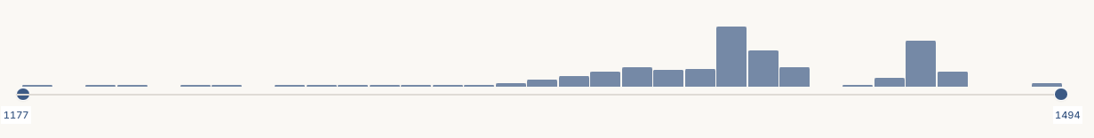
1. Terminologische Überarbeitungen am Frontend
Hier werden die bereits ausgewerteten Bestände gezeigt, besser wäre es, das in Relation zum Gesamtbestand anzuzeigen. Bsp: Grauer Balken im Hintergrund für alle Regesten, blauer Balken für bereits ausgewertete
Zum Glossar: solche Tabellen brauchen Mouse-Over Informationen zu den einzelnen Spalten; außerdem: warum füllt der Regestentext hier nicht die volle Breite des Formats?
Vgl. Tabelle zu Dokumenten: Mouse-Over essenziell für Kategorienbeschreibung
„Tod“ hier irreführend, besser “als verstorben genannt“ „Q“ für Datenqualität für interne Checks nützlich, aber nicht für das öffentliche Frontend

Slide 3
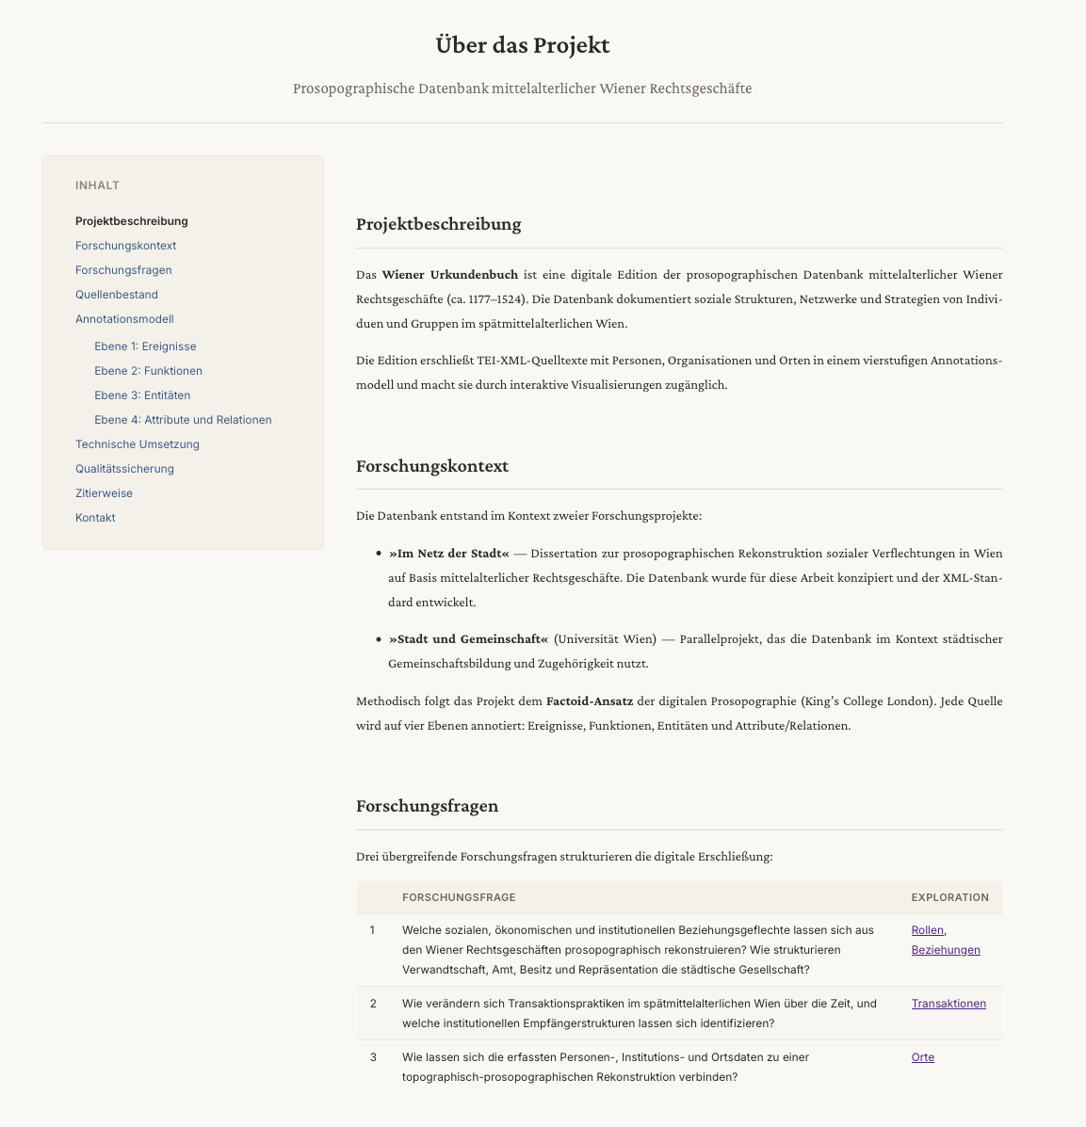
1. Terminologische Überarbeitungen am Frontend
Informationen über das Projekt / Statistik / Editionsrichtlinien sind strukturell ansehnlich aufbereitet, müssen aber inhaltlich überarbeitet werden.
Wenn überarbeitet, kann es als Grundlage für die Mouse-Over Informationen und das angedachte Glossar dienen.

Slide 4
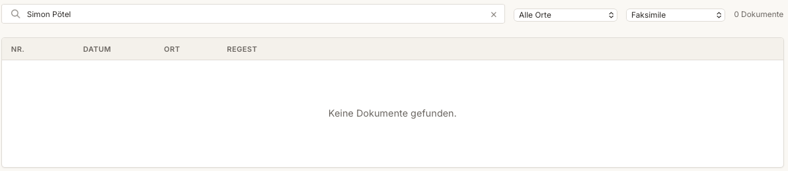
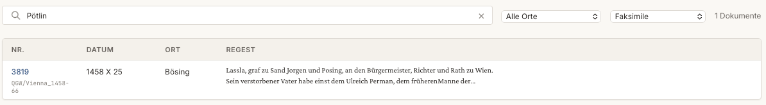
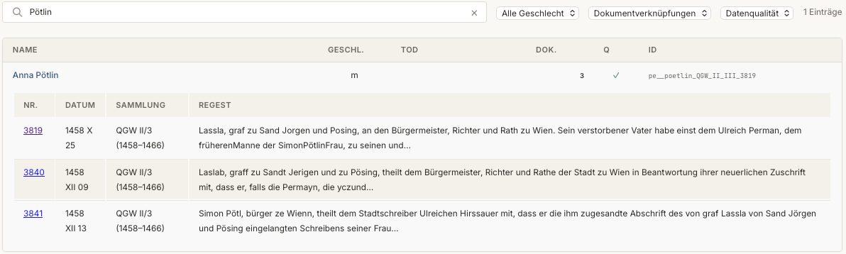
2. Inhaltliche Probleme / Fehler im Frontend
Zentralstes Problem:
Auffinden von Personen.
Wie funktionieren die Suchleisten?
Beispiel:
“Simon Pötel“ hat 0 Treffer in der Dokumentensuche, aber 40 Treffer in der Personensuche.
“Anna Pötlin“ (Simon Pötels 2. Frau) hat 1 Treffer in der Dokumentensuche und 3 in der Personensuche
Fallbeispiel - Regest, Nr. 3819:
Beide sind genannt, Text auf nächster Folie

Slide 5
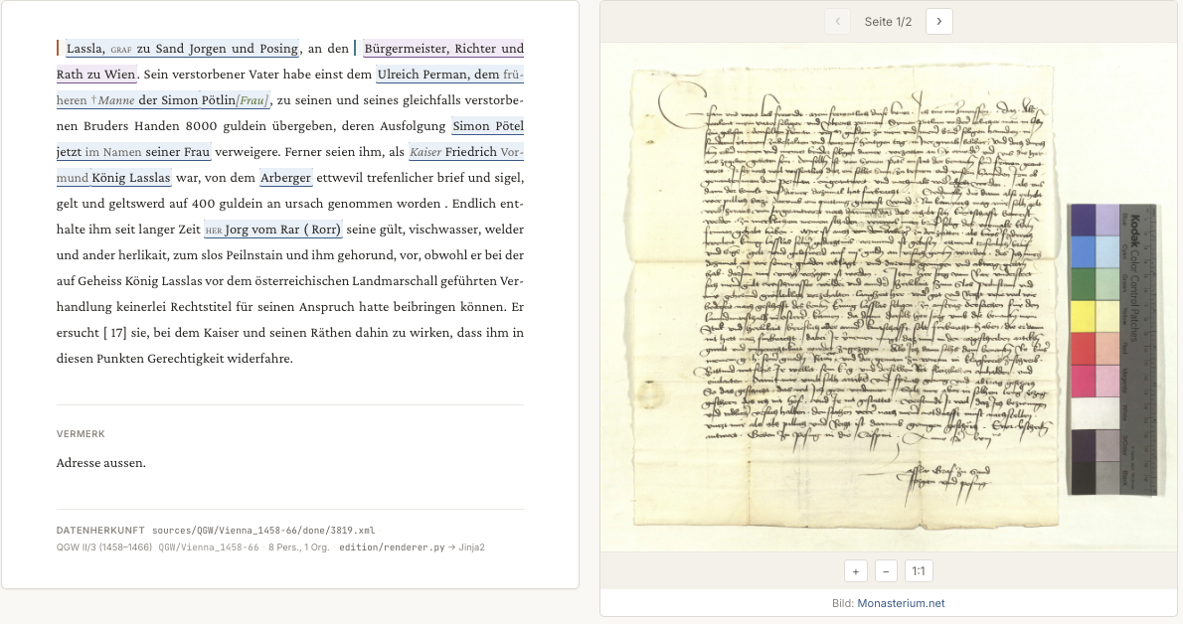
2. Inhaltliche Probleme / Fehler im Frontend
Kernfrage: Wonach wird in den Suchleisten gesucht? Personen IDs, Fließtext, etc??
“Anna Pötlin“ wird hier sowohl über die Dokument- als auch die Personensuche gefunden (obwohl sie im Fließtext als „Simon Pötlin“ geschrieben wird). „Simon Pötel“, so im Fließtext als auch in der ID genannt, wird nur über die Personensuche gefunden.

Slide 6
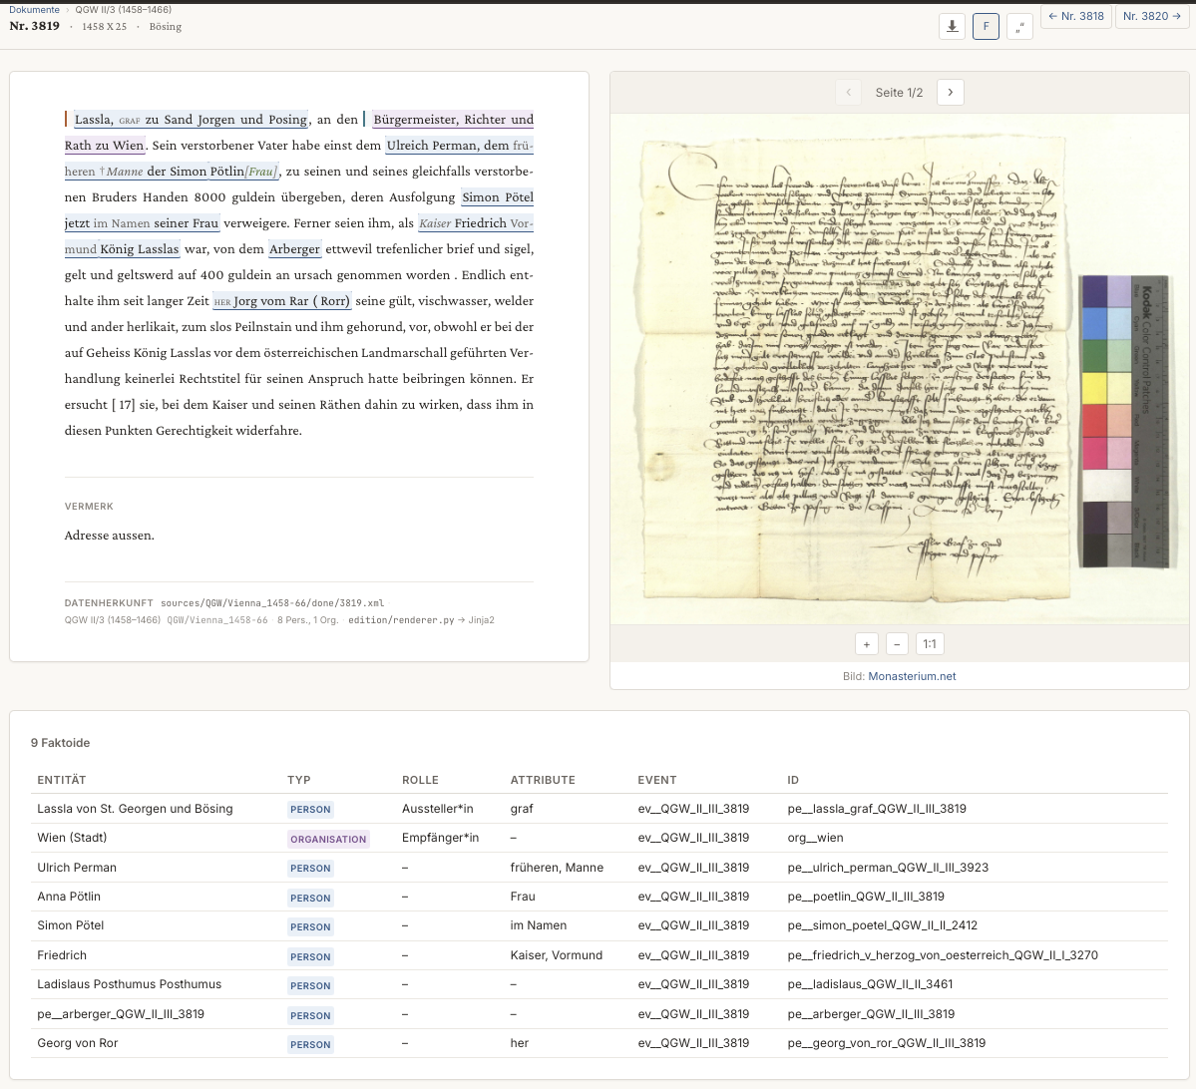
2. Inhaltliche Probleme / Fehler im Frontend
“Factoids“ Button ist an sich eine gute Idee, aber hier die falsche Bezeichnung für das, was de facto dargestellt wird.

Slide 7
2. Inhaltliche Probleme / Fehler im Frontend
Parallel zu dieser „Regesten-View“
muss es auch eine „Person-View“ geben. So, wie es gerade möglich ist, alle Infos zu einzelnen Regesten anzuzeigen, sollte das auch für einzelne Entitäten möglich sein.
Jede Entität braucht also ein eigenes Profil, das sowohl auf alle Regesten verlinkt, als auch auf alle Beziehungen in der Datenbank ausgewiesen ist.
Vgl. das Beispiel Simon Pötel / Anna Pötlin
- ihre Verwandtschaftsbeziehung ist ausgewiesen, aber im Frontend nicht einsehbar.

Slide 8
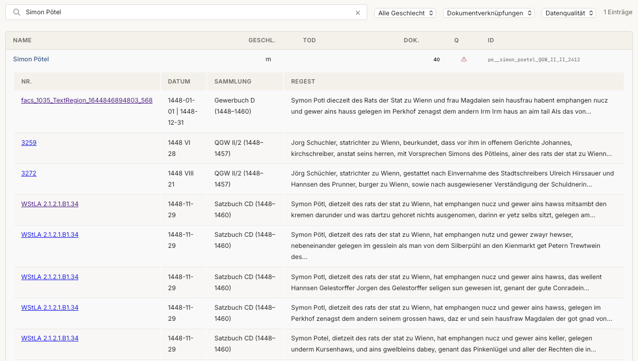
2. Inhaltliche Probleme / Fehler im Frontend
Jede Entität braucht also ein eigenes Profil, das sowohl auf alle Regesten verlinkt, als auch auf alle Beziehungen in der Datenbank ausgewiesen ist.
Vgl. das Beispiel Simon Pötel / Anna Pötlin
- ihre Verwandtschaftsbeziehung ist ausgewiesen, aber im Frontend nicht einsehbar.
Anstatt bei einer Suche nur alle Nennungen über alle freigegebenen Korpora anzuzeigen, sollte es hier ein eigenes Interface geben, das strukturiert alle Informationen zu den Entitäten (hier Simon Pötel) anzeigt.
z.B: verschiede Schreibungen, Beziehungen, etc.

Slide 9
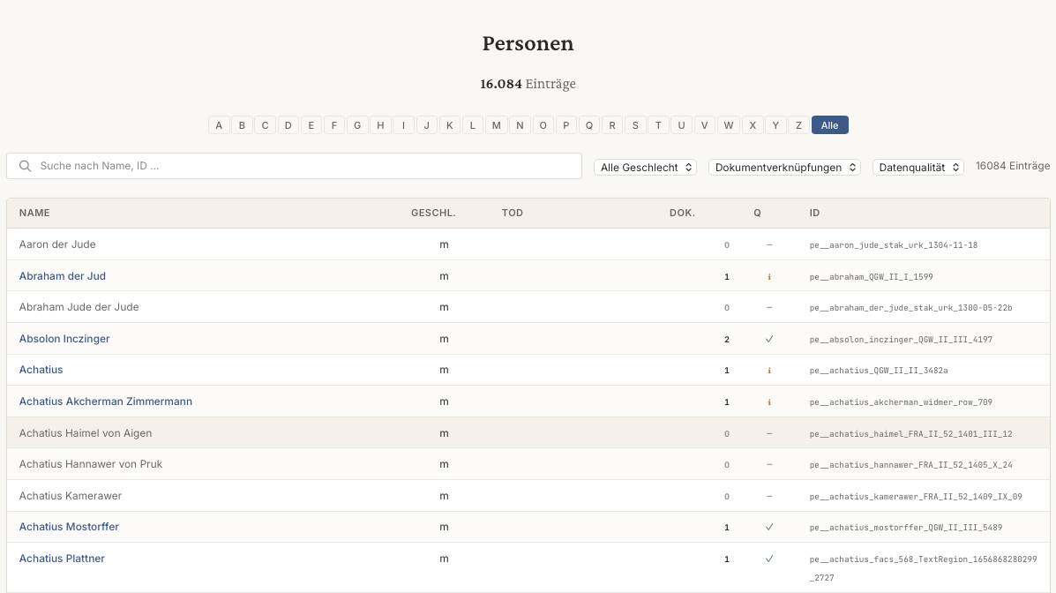
2. Inhaltliche Probleme / Fehler im Frontend
In der Personen Liste des Frontends dürfen nur Personen aufscheinen, die zumindest in einem der geprüften Korpora (QGW, Stb) aufscheinen.
Personen / Nennungen in nicht geprüften Korpora dürfen nicht in Auswertungen, Gesamtzahlen, etc. miteingerechnet werden!
In der Personen Liste des Frontends sollten auch keine Personen genannt sein, die in 0 Dokumenten aufscheinen,
Etwa „Aaron der Jude“ . Hier ist auf Datenbasis zu klären, was genau angezeigt wird.

Slide 10
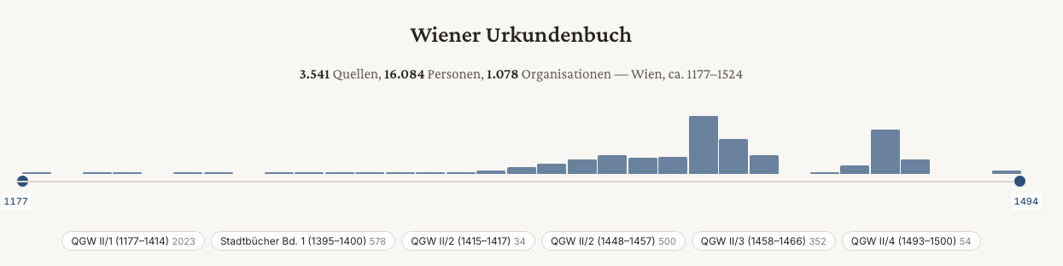
2. Inhaltliche Probleme / Fehler im Frontend
Nicht alle dieser Korpora sind bereits geprüft!
Im öffentlichen Frontend dürfen nur die final geprüften Bestände angezeigt werden, ebenso dürfen für statistische Auswertungen nur jene Nennungen von Personen gezählt werden, die in diesen geprüften Beständen genannt werden!

Slide 11
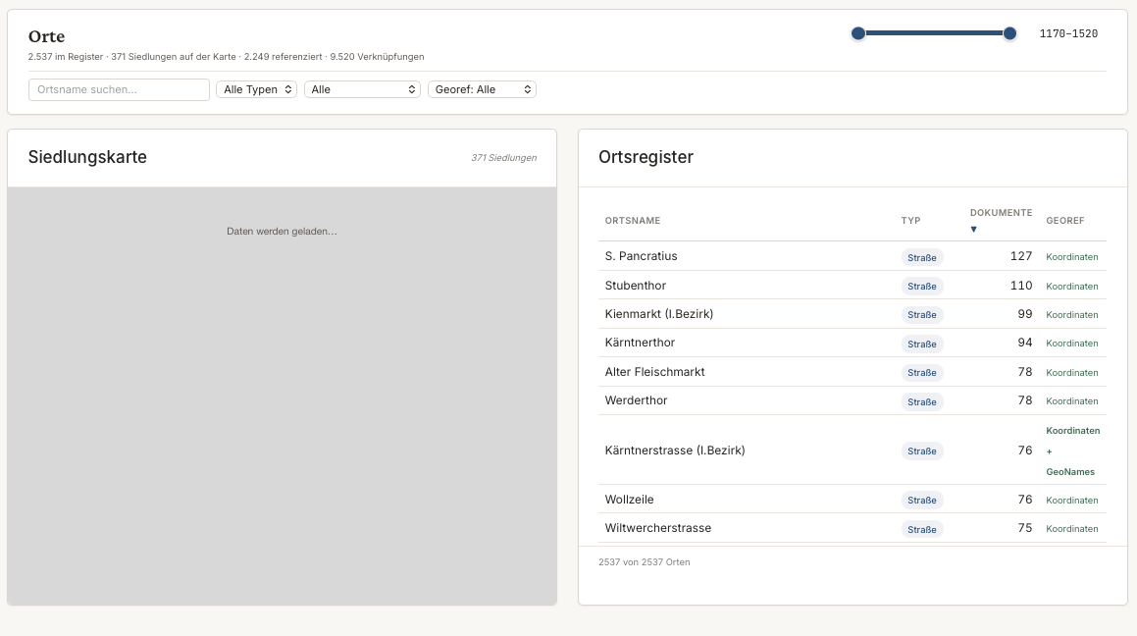
2.5. Kategorie Exploration: Orte
Diese Art der Auswertung ist einstweilen noch nicht möglich.
Die Daten sind noch nicht systematisch erfasst.
Nebenbei: “Siedlungskarte“ lädt nicht.

Slide 12
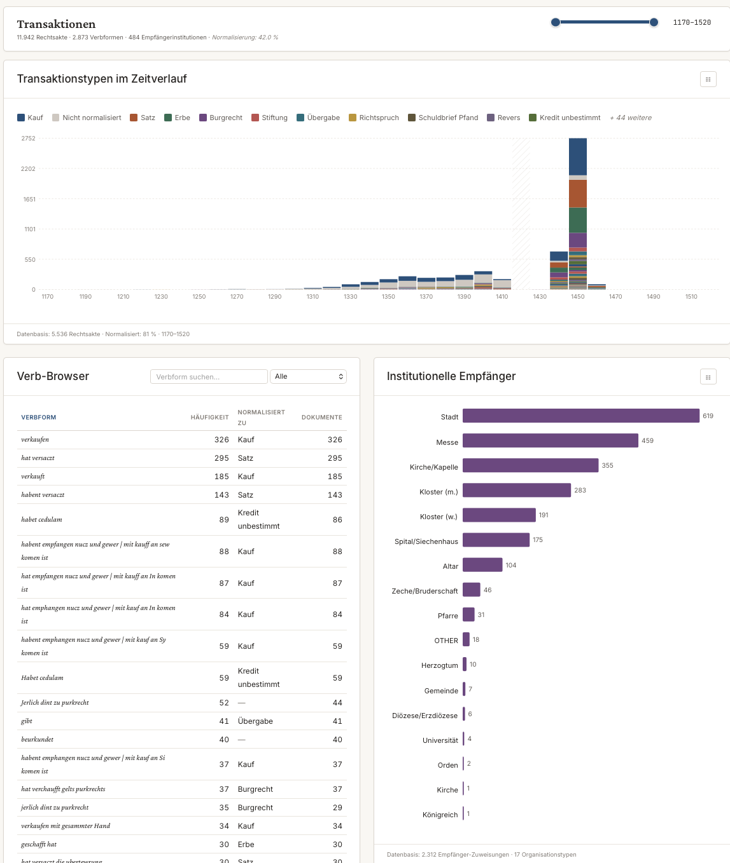
2.5. Kategorie Exploration: Transaktion
Diese Art der Auswertung ist einstweilen noch nicht möglich.
Die Daten sind noch nicht systematisch erfasst.
Auch der „Verb-Browser“ ist in seiner derzeitigen Form noch zu kleinteilig, um ihn öffentlich schalten zu können

